Slide 1
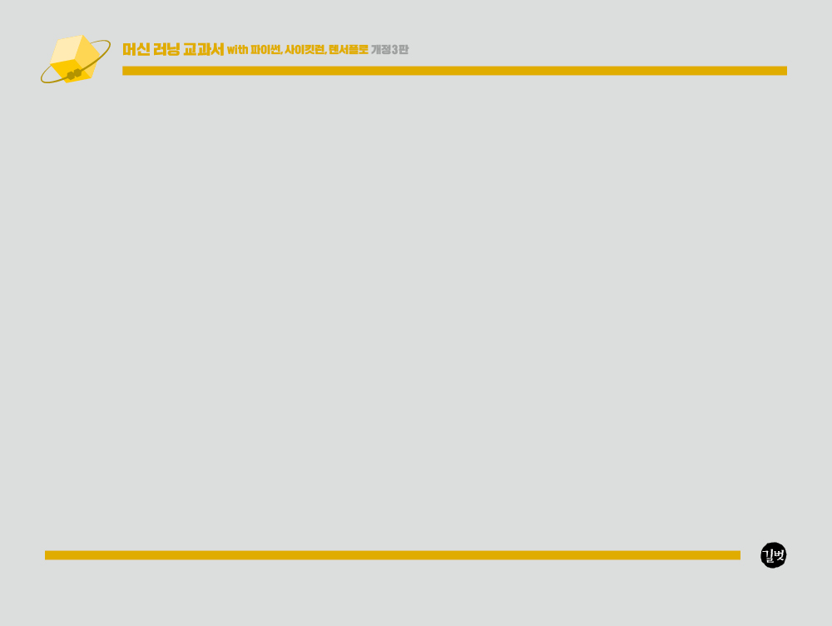
13장
텐서플로를 사용한
신경망 훈련

Slide 2
13장 텐서플로를 사용한 신경망 훈련
13.1 텐서플로와 훈련 성능
13.2 텐서플로 처음 시작하기
13.3 텐서플로 데이터셋 API(tf.data)를 사용하여 입력
파이프라인 구축
13.4 텐서플로로 신경망 모델 만들기
13.5 다층 신경망의 활성화 함수 선택
13.6 요약

Slide 3
13.1 텐서플로와 훈련 성능

Slide 4
13.1 텐서플로와 훈련 성능
텐서플로와 훈련 성능
텐서플로는 머신 러닝 작업 속도를 매우 빠르게 높여 줌
어떻게 이것이 가능한지 이해해 보자
먼저 계산 비용이 높은 연산을 수행할 때 마주치게 되는 하드웨어 성능 이슈를 이야기해 보자
그다음 텐서플로가 무엇인지 이 장에서 어떤 방식으로 배울지 고수준에서 설명

Slide 5
13.1 텐서플로와 훈련 성능
성능 문제
컴퓨터 프로세서의 성능은 최근 지속적으로 향상되었기 때문에 더 강력하고 복잡한 머신 러닝 시스템을 훈련할 수 있음
결과적으로 머신 러닝 모델의 예측 성능을 향상시킬 수 있음
요즘 가장 저렴한 데스크톱 컴퓨터 하드웨어조차도 여러 개의 코어로 이루어진 프로세서를 가지고 있음

Slide 6
13.1 텐서플로와 훈련 성능
성능 문제
이전 장들에서 보았던 사이킷런의 많은 함수는 여러 프로세스로 연산을 분산할 수 있음
기본적으로 파이썬은 GIL(Global Interpreter Lock) 때문에 하나의 코어만 활용할 수 있음
멀티프로세싱 라이브러리를 사용하여 여러 개의 코어에 연산을 분산할 수 있지만 최신의 고성능 데스크톱 컴퓨터라도 여덟 개나 16개 이상의 코어를 가진 경우는 거의 없음

Slide 7
13.1 텐서플로와 훈련 성능
성능 문제
12장에서 구현했던 아주 간단한 다층 퍼셉트론을 생각해 보면 하나의 은닉층이 100개의 유닛을 가졌음
매우 단순한 이미지 분류 작업을 위해 모델을 훈련하는 데도 약 8만 개의 가중치 파라미터([784×100 + 100] + [100×10 + 10] = 79,510)를 최적화해야 함
MNIST는 비교적 작은 이미지(28×28 픽셀)
은닉층을 추가하거나 고해상도 이미지를 다룰 경우에는 가중치 파라미터 개수가 급격히 늘어날 것
이런 작업은 금방 단일 프로세스로는 수행하기 어려워짐
그럼 어떻게 이런 문제를 효과적으로 해결할 수 있을까?

Slide 8
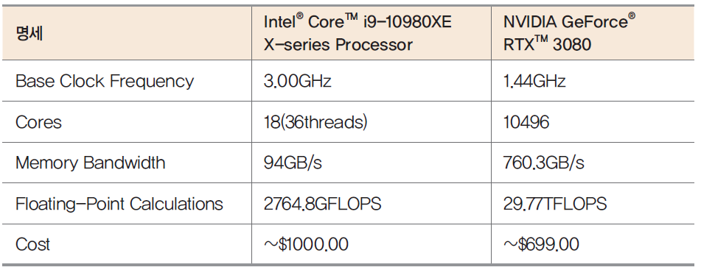
13.1 텐서플로와 훈련 성능
성능 문제
이 문제에 대한 확실한 해결책은 일당백의 능력을 가진 GPU를 사용하는 것
그래픽 카드를 컴퓨터 안에 포함된 작은 컴퓨터 클러스터로 생각할 수 있음
그림 13-1에서 볼 수 있듯이 최신 GPU는 최고 수준의 CPU에 비해 비교적 저렴하기도 함
▼ 그림 13-1 Specifications-사양

Slide 9
13.1 텐서플로와 훈련 성능
성능 문제
이 테이블에 있는 정보는 다음 웹 사이트를 참고(2021년 1월 기준)
https://ark.intel.com/content/www/us/en/ark/products/198017/intel-core-
i9-10980xe-extreme-edition-processor-24-75m-cache-3-00-ghz.html과
https://www.techpowerup.com/cpu-specs/core-i9-10980xe.c2238
https://www.techpowerup.com/gpu-specs/geforce-rtx-3080.c3621

Slide 10
13.1 텐서플로와 훈련 성능
성능 문제
최신 CPU 가격의 70% 정도로 코어 개수가 290배나 많고 초당 부동소수점 연산을 10배나 많이 할 수 있는 GPU를 구매할 수 있음
머신 러닝 작업에 GPU를 사용하기 어려운 이유가 있을까?
특정 GPU에 맞는 코드를 작성하는 일은 파이썬 인터프리터에서 코드를 실행하는 것처럼 간단하지 않음
CUDA나 OpenCL처럼 특정 GPU를 사용할 수 있도록 도와주는 특별한 패키지가 있음
CUDA나 OpenCL에서 코드를 작성하는 것은 머신 러닝 알고리즘을 구현하고 실행하기에 편리한 환경이 아님
다행히도 바로 이런 이유 때문에 텐서플로가 개발

Slide 11
13.1 텐서플로와 훈련 성능
텐서플로란?
텐서플로는 머신 러닝 알고리즘을 구현하고 실행하기 위한 프로그래밍 인터페이스로, 확장이 용이하고 다양한 플랫폼을 지원함
딥러닝을 위한 간편한 인터페이스도 포함하고 있음
텐서플로는 구글 브레인(Google Brain) 팀 연구자와 엔지니어들이 개발
주요 개발은 구글 연구자와 소프트웨어 엔지니어들이 주도하지만, 오픈 소스 커뮤니티도 많이 기여하고 있음
텐서플로는 초창기 구글 내부 용도로 개발되었지만 2015년 11월 오픈 소스 라이선스로 릴리스됨
학계와 산업 분야의 많은 머신 러닝 연구자와 기술자들이 텐서플로를 딥러닝 솔루션 개발에 적용

Slide 12
13.1 텐서플로와 훈련 성능
텐서플로란?
머신 러닝 모델의 훈련 성능을 향상시키기 위해 텐서플로는 CPU와 GPU를 모두 활용할 수 있음
GPU를 사용할 때만 최대 성능을 이끌어 낼 수 있음
텐서플로는 공식적으로 CUDA 기반의 GPU를 지원함
OpenCL 기반의 GPU에 대한 지원은 아직 실험적임
가까운 시일 안에는 OpenCL이 공식적으로 지원될 것 같음
텐서플로는 프런트엔드 인터페이스로 여러 프로그래밍 언어를 지원함

Slide 13
13.1 텐서플로와 훈련 성능
텐서플로란?
파이썬 사용자라면 운이 좋음
텐서플로의 파이썬 API는 완전히 성숙되어 있기 때문에 많은 머신 러닝, 딥러닝 기술자에게 인기가 높음
텐서플로는 공식적인 C++ API도 가지고 있음
또한, 텐서플로 기반의 새로운 라이브러리인 TensorFlow.js와 텐서플로 라이트(TensorFlow Lite)를 공개
두 라이브러리는 머신 러닝 모델을 웹 브라우저와 모바일, IoT 장치에서 실행하고 배포하는 데 초점이 맞추어져 있음
자바(Java), 하스켈(Haskell), Node.js, Go 같은 언어를 위한 API는 아직 안정적이지 않음
이를 향상시키기 위해 텐서플로 개발자와 오픈 소스 공동체는 지속적으로 노력하고 있음

Slide 14
13.1 텐서플로와 훈련 성능
텐서플로란?
텐서플로는 일련의 노드(node)로 구성된 계산 그래프를 만듦
각 노드는 0개 이상의 입력이나 출력을 가질 수 있는 연산을 표현
이런 연산의 입력과 출력을 참조하기 위한 심벌릭 핸들(symbolic handle)로 텐서(tensor)가 만들어짐

Slide 15
13.1 텐서플로와 훈련 성능
텐서플로란?
수학적으로는 텐서를 스칼라(scalar), 벡터, 행렬 등의 일반화 형태로 이해할 수 있음
좀 더 구체적으로 말하면 스칼라는 랭크(rank) 0 텐서로 정의할 수 있고 벡터는 랭크 1 텐서, 행렬은 랭크 2 텐서로 정의할 수 있음
세 번째 차원으로 쌓은 행렬은 랭크 3 텐서로 정의할 수 있음
텐서플로에서 실제 값은 넘파이 배열로 저장되고 텐서는 이 배열에 대한 참조를 제공

Slide 16
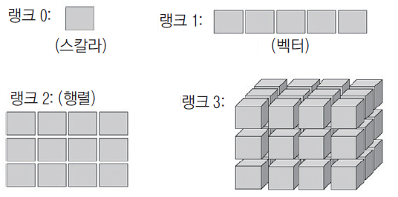
13.1 텐서플로와 훈련 성능
텐서플로란?
텐서의 개념을 명확히 하기 위해 그림 13-2를 참고
첫 번째 행이 랭크 0과 랭크 1 텐서이고 두 번째 행이 랭크 2와 랭크 3 텐서
▼ 그림 13-2 다양한 텐서의 예

Slide 17
13.1 텐서플로와 훈련 성능
텐서플로란?
텐서플로 1.x 버전에서는 데이터 흐름을 표현하는 정적인 유향 그래프(directed graph)를 구성
많은 사용자가 정적인 계산 그래프를 사용하기 어렵다고 판단되자 텐서플로 라이브러리는 최근 2.0 버전에서 이를 개선하여 훨씬 간단하게 신경망 모델을 만들고 훈련할 수 있음
텐서 플로 2.0은 여전히 정적인 계산 그래프를 지원하지만 더 많은 유연성을 가진 동적인 계산 그래프를 기본으로 사용

Slide 18
13.1 텐서플로와 훈련 성능
텐서플로 학습 순서
먼저 텐서플로의 프로그래밍 방식을 다루겠음
특히 텐서를 만들고 조작하는 방법을 설명
그다음 데이터를 로드하는 방법과 데이터셋을 효율적으로 순환할 수 있는 텐서플로의 Dataset 객체를 사용하는 방법을 알아보자
또한, tensorflow_datasets 모듈에 내장되어 제공하는 데이터셋에 대해 소개하고 사용하는 방법을 배우겠음

Slide 19
13.1 텐서플로와 훈련 성능
텐서플로 학습 순서
이런 기초 사항을 배운 후 tf.keras API를 소개하고 머신 러닝 모델을 만들어 보자
이 모델을 컴파일, 훈련하는 방법과 나중에 사용하기 위해 디스크에 훈련된 모델을 저장하는 방법도 알아보자

Slide 20
13.2 텐서플로 처음 시작하기

Slide 21
13.2 텐서플로 처음 시작하기
텐서플로 처음 시작하기
이 절에서 저수준 텐서플로 API로 첫발을 내딛어 보자
텐서플로를 설치한 후 텐서플로에서 텐서를 만들고 크기나 데이터 타입 등을 바꾸는 등 다양하게 조작하는 방법을 다루어 보자

Slide 22
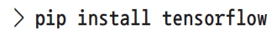
13.2 텐서플로 처음 시작하기
텐서플로 설치
사용하는 시스템에 따라 다르지만 일반적으로 파이썬의 pip 인스톨러를 사용하여 PyPI로부터 텐서플로를 설치할 수 있음
터미널에서 다음 명령을 실행

Slide 23
13.2 텐서플로 처음 시작하기
텐서플로 설치
이 명령은 가장 최신의 안정 버전을 설치
이 글을 쓰는 시점에는 2.4.0
이 장의 코드가 기대한 대로 실행되려면 텐서플로 2.4.0을 사용하는 것이 좋음
다음과 같이 버전을 명시적으로 지정하여 설치할 수 있음

Slide 24
13.2 텐서플로 처음 시작하기
텐서플로 설치
GPU를 사용하는 경우라면 NVIDIA 호환 그래픽 카드가 필요하고 CUDA 툴킷과 NVIDIA cuDNN 라이브러리를 설치해야 함(신경망 훈련에는 GPU 사용이 권장)
이런 조건이 만족되면 다음과 같이 텐서플로 GPU 버전을 설치할 수 있음
설치와 설정 과정에 대한 더 자세한 내용은 공식 문서(https://www.tensorflow.org/install/gpu)를 참고

Slide 25
13.2 텐서플로 처음 시작하기
텐서플로 설치
텐서플로는 개발 속도가 빠르기 때문에 몇 달 간격으로 여러 기능이 변경된 새로운 버전이 릴리스 됨
이 장을 쓰는 시점에 최신 텐서플로 버전은 2.4.0
텐서플로 버전을 확인하려면 터미널에서 다음 명령을 입력

Slide 26
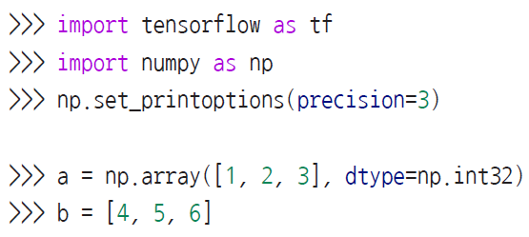
13.2 텐서플로 처음 시작하기
텐서플로에서 텐서 만들기
그럼 텐서를 만드는 몇 가지 방법에 대해 알아보자
그다음 텐서의 속성과 조작 방법을 알아보자
먼저 다음과 같이 tf.convert_to_tensor 함수를 사용하여 리스트나 넘파이 배열에서 간단히 텐서를 만들 수 있음

Slide 27
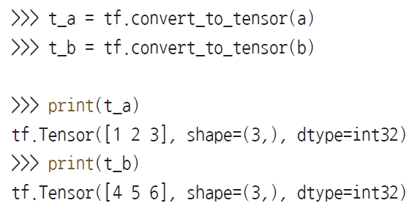
13.2 텐서플로 처음 시작하기
텐서플로에서 텐서 만들기

Slide 28
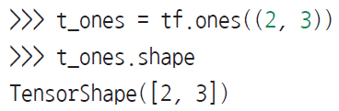
13.2 텐서플로 처음 시작하기
텐서플로에서 텐서 만들기
텐서 t_a, t_b는 shape=(3,) 속성과 원본 데이터에서 유도된 dtype=int32 속성과 함께 출력
넘파이 배열과 비슷하게 이 속성을 확인할 수 있음

Slide 29
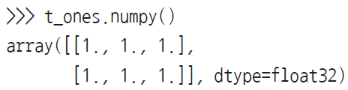
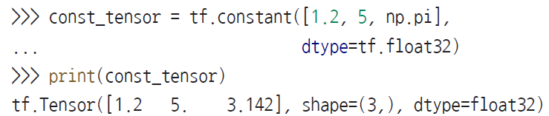
13.2 텐서플로 처음 시작하기
텐서플로에서 텐서 만들기
텐서가 참조하는 값을 얻으려면 간단히 텐서의 .numpy() 메서드를 호출하면 됨
마지막으로 상수 값을 가진 텐서를 다음과 같이 만들 수도 있음

Slide 30
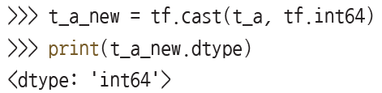
13.2 텐서플로 처음 시작하기
텐서의 데이터 타입과 크기 조작
모델이나 연산에 맞는 입력을 준비하려면 텐서를 조작하는 방법을 배워야 함
이 절에서 텐서의 데이터 타입과 크기를 조작하는 방법을 배우겠음
텐서플로의 cast, reshape, transpose, squeeze 함수를 사용
tf.cast() 함수는 텐서의 데이터 타입을 원하는 타입으로 바꿀 수 있음

Slide 31
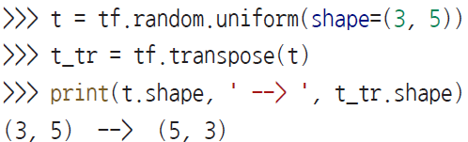
13.2 텐서플로 처음 시작하기
텐서의 데이터 타입과 크기 조작
이어지는 장에서 보겠지만 어떤 연산은 특정 차원(즉, 랭크)의 입력 텐서를 필요로 함
차원은 원소의 크기와 관련이 있음
텐서의 크기를 바꾸고 차원을 추가하거나 불필요한 차원을 제거할 수 있어야 함
텐서플로는 이를 위해 tf.transpose(), tf.reshape(), tf.squeeze()와 같은 함수(또는 연산)를 제공
몇 가지 예를 들어 보자
텐서 전치하기

Slide 32
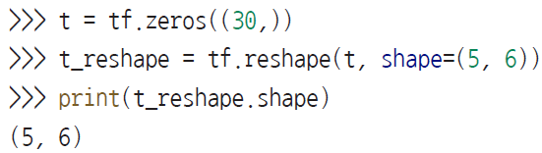
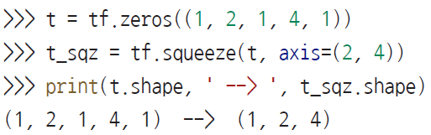
13.2 텐서플로 처음 시작하기
텐서의 데이터 타입과 크기 조작
텐서 크기 바꾸기(예를 들어 1D 벡터에서 2D 배열로)
불필요한 차원 삭제하기(크기가 1인 차원은 불필요함)

Slide 33
13.2 텐서플로 처음 시작하기
텐서에 수학 연산 적용
대부분의 경우 머신 러닝 모델을 만들려면 선형대수 연산과 같은 수학 연산이 필수적임
이 절에서는 널리 사용하는 선형대수 연산을 다루겠음
원소별 곱셈, 행렬 곱셈, 텐서의 노름(norm) 연산 등

Slide 34
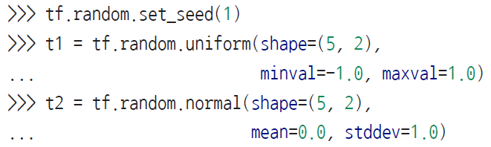
13.2 텐서플로 처음 시작하기
텐서에 수학 연산 적용
먼저 두 개의 랜덤한 텐서를 만들어 보자
하나는 [-1, 1) 사이의 균등 분포로 만들고 다른 하나는 표준 정규 분포를 사용해서 만듦

Slide 35
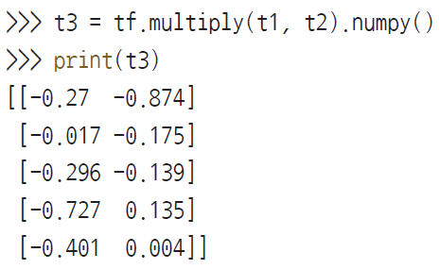
13.2 텐서플로 처음 시작하기
텐서에 수학 연산 적용
t1과 t2는 크기가 같음
다음과 같이 t1과 t2를 원소별 곱셈할 수 있음

Slide 36
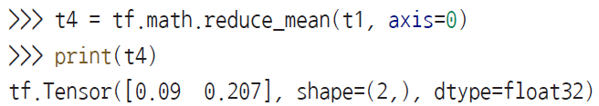
13.2 텐서플로 처음 시작하기
텐서에 수학 연산 적용
특정 축(들)을 따라 평균, 합, 표준 편차를 계산하려면 tf.math.reduce_mean(), tf.math.reduce_sum(), tf.math.reduce_std()를 사용할 수 있음
예를 들어 t1의 각 열 평균은 다음과 같이 계산할 수 있음

Slide 37
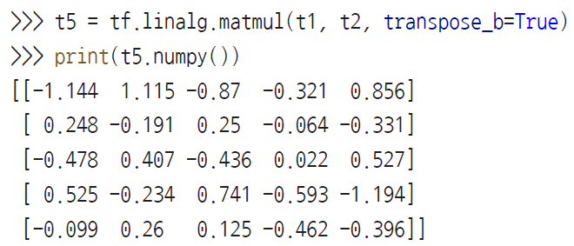
13.2 텐서플로 처음 시작하기
텐서에 수학 연산 적용
t1과 t2의 행렬 곱셈(즉, t₁×t₂^{T} 여기에서 위첨자 T는 전치를 의미)은 tf.linalg.matmul() 함수를 사용하여 계산할 수 있음

Slide 38
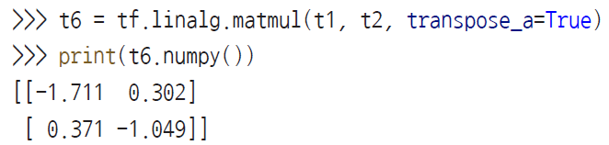
13.2 텐서플로 처음 시작하기
텐서에 수학 연산 적용
한편 t1을 전치하여 t₁^{T}×t₂를 계산하면 2×2 크기 배열을 얻음

Slide 39
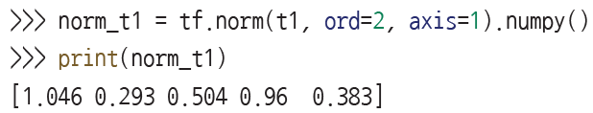
13.2 텐서플로 처음 시작하기
텐서에 수학 연산 적용
마지막으로 tf.norm() 함수를 사용하여 텐서의 L^{p}노름을 계산
예를 들어 다음과 같이 t1의 노름 L²을 계산할 수 있음
t1의 L² 노름 계산이 맞는지 확인하려면 넘파이 함수를 사용해서 np.sqrt(np.sum(np.square(t1), axis=1))로 비교해 볼 수 있음

Slide 40
13.2 텐서플로 처음 시작하기
split( ), stack( ), concat( ) 함수
이 절에서 하나의 텐서를 여러 개의 텐서로 나누는 텐서플로 연산을 알아보자
또는 반대로 여러 개의 텐서를 쌓거나 연결하여 하나의 텐서로 만드는 연산도 알아보자
하나의 텐서를 두 개 이상의 텐서로 나누어야 한다고 가정해 보자
이를 위해 텐서플로는 편리하게 tf.split() 함수를 제공
이 함수는 입력된 텐서를 동일한 크기의 텐서 리스트로 나눔
num_or_size_splits 매개변수에 분할할 텐서 개수를 지정하고 axis 매개변수로 원하는 차원을 지정할 수 있음
또는 리스트로 원하는 크기를 전달할 수도 있음

Slide 41
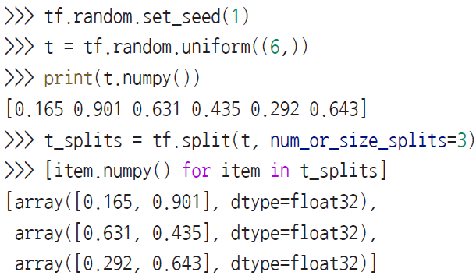
13.2 텐서플로 처음 시작하기
split( ), stack( ), concat( ) 함수
예를 들어 이런 옵션을 확인해 보자
분할 개수 지정하기
이 예에서 크기 6인 텐서가 크기 2인 텐서 세 개로 나누어졌음

Slide 42
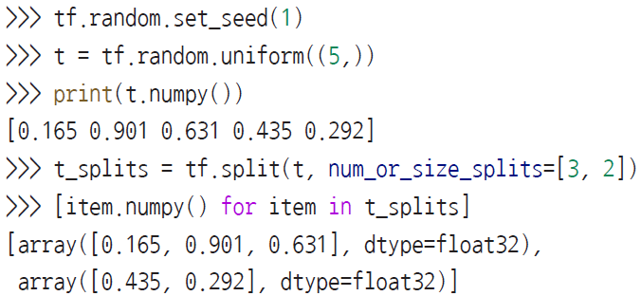
13.2 텐서플로 처음 시작하기
split( ), stack( ), concat( ) 함수
다른 분할 크기 전달하기
분할 개수 대신에 출력 텐서의 크기를 직접 지정할 수도 있음
다음 예에서는 크기 5인 텐서를 크기 3과 2인 텐서 두 개로 나눔

Slide 43
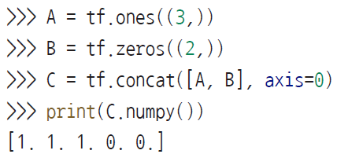
13.2 텐서플로 처음 시작하기
split( ), stack( ), concat( ) 함수
이따금 여러 개의 텐서를 연결하거나 쌓아서 하나의 텐서를 만들어야 하는 경우가 있음
이런 경우 tf.stack()과 tf.concat() 같은 텐서플로 함수를 사용하면 편리함
예를 들어 크기가 3이고 1로 채워진 1D 텐서 A와 크기가 2이고 0으로 채워진 1D 텐서 B가 있다고 가정해 보자
이 두 텐서를 연결하여 크기가 5인 1D 텐서 C를 만들 수 있음

Slide 44
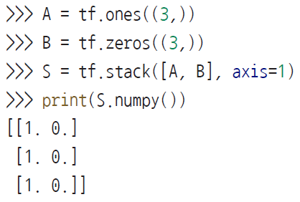
13.2 텐서플로 처음 시작하기
split( ), stack( ), concat( ) 함수
텐서 A와 B의 크기가 모두 3이라면 두 텐서를 쌓아서 2D 텐서 S를 만들 수 있음

Slide 45
13.2 텐서플로 처음 시작하기
split( ), stack( ), concat( ) 함수
텐서플로 API는 모델 구축, 데이터 처리 등에 사용할 수 있는 많은 연산을 제공
이 책에서 모든 함수를 다룰 수는 없기 때문에 가장 핵심적인 함수들을 다루겠음
전체 연산과 함수 목록은 텐서플로 문서(https://www.tensorflow.org/api_docs/python/tf)를 참고

Slide 46
13.3 텐서플로 데이터셋 API(tf.data)를 사용하여 입력 파이프라인 구축

Slide 47
13.3 텐서플로 데이터셋 API(tf.data)를 사용하여 입력 파이프라인 구축
텐서플로 데이터셋 API(tf.data)를 사용하여 입력 파이프라인 구축
심층 신경망 모델을 훈련할 때 일반적으로 이전 장에서 본 확률적 경사 하강법과 같은 반복적인 최적화 알고리즘을 사용하여 모델을 점진적으로 훈련
이 장의 서두에서 언급한 것처럼 케라스 API는 신경망 모델을 만들기 위한 텐서플로의 래퍼(wrapper)
케라스 API는 모델 훈련을 위해 .fit() 메서드를 제공
훈련 데이터셋이 작고 텐서로 메모리에 적재할 수 있는 경우에는 이 텐서를 사용하여(케라스 API로 만든) 텐서플로 모델을 .fit() 메서드로 바로 훈련할 수 있음

Slide 48
13.3 텐서플로 데이터셋 API(tf.data)를 사용하여 입력 파이프라인 구축
텐서플로 데이터셋 API(tf.data)를 사용하여 입력 파이프라인 구축
일반적으로 데이터셋이 컴퓨터 메모리보다 클 경우 저장 장치(예를 들어 하드 드라이브나 SSD)에서 데이터를 나누어 배치 단위로 적재해야 함(이 장에서는 텐서플로에서 사용하는 용어와 맞추기 위해 미니 배치 대신 배치라고 씀)
또한, 데이터를 변환하거나 전처리 단계를 수행하기 위한 데이터 처리 파이프라인이 필요할 수 있음
예를 들어 평균을 0에 맞추고 스케일을 조정하거나 과대적합을 막고 훈련 과정을 증식하기 위해 노이즈를 삽입할 수 있음

Slide 49
13.3 텐서플로 데이터셋 API(tf.data)를 사용하여 입력 파이프라인 구축
텐서플로 데이터셋 API(tf.data)를 사용하여 입력 파이프라인 구축
매번 전처리 함수를 수동으로 적용하는 것은 매우 번거로운 일임
다행히 텐서플로는 효율적이고 간편한 전처리 파이프라인을 만들어 주는 특별한 클래스를 제공
이 절에서 텐서플로 데이터셋을 만들기 위한 여러 가지 방법을 알아보자
여기에는 데이터셋 변환이나 일반적인 전처리 단계가 포함

Slide 50
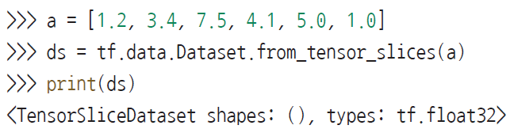
13.3 텐서플로 데이터셋 API(tf.data)를 사용하여 입력 파이프라인 구축
텐서에서 텐서플로 데이터셋 만들기
데이터가 텐서, 파이썬 리스트, 넘파이 배열과 같은 형태로 준비되어 있다면 tf.data.Dataset. from_tensor_slices() 함수를 사용하여 손쉽게 데이터셋을 만들 수 있음
이 함수는 Dataset 클래스의 객체를 반환
이 객체를 사용하여 입력 데이터셋에 있는 개별 원소를 순환시킬 수 있음
간단한 예로 리스트에서 데이터셋을 만드는 코드를 보자

Slide 51
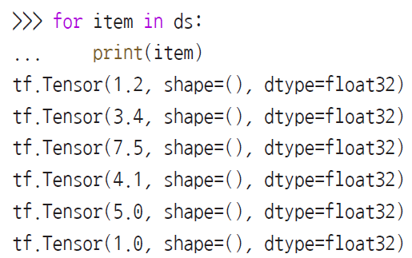
13.3 텐서플로 데이터셋 API(tf.data)를 사용하여 입력 파이프라인 구축
텐서에서 텐서플로 데이터셋 만들기
다음과 같이 데이터셋의 개별 원소를 순환할 수 있음

Slide 52
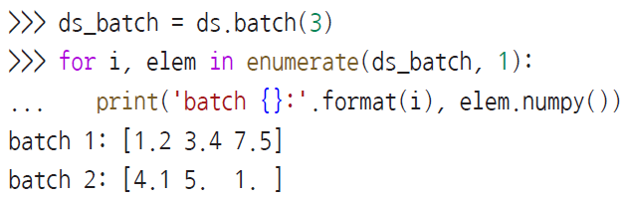
13.3 텐서플로 데이터셋 API(tf.data)를 사용하여 입력 파이프라인 구축
텐서에서 텐서플로 데이터셋 만들기
이 데이터셋에서 배치 크기 3의 배치를 만들려면 다음과 같이 batch() 메서드를 사용

Slide 53
13.3 텐서플로 데이터셋 API(tf.data)를 사용하여 입력 파이프라인 구축
텐서에서 텐서플로 데이터셋 만들기
앞의 코드는 이 데이터셋에서 두 개의 배치를 만듦
처음 세 개의 원소가 배치 #1에 들어가고 남은 원소가 배치 #2에 들어감
.batch() 메서드에는 텐서의 원소 개수가 배치 크기로 나누어 떨어지지 않을 때 사용할 수 있는 drop_remainder 매개변수가 있음
drop_remainder 매개변수의 기본값은 False
‘shuff le( ), batch( ), repeat( ) 메서드’ 절에서 예제를 통해 .batch() 메서드에 대해 더 자세히 알아보자

Slide 54
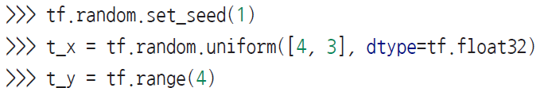
13.3 텐서플로 데이터셋 API(tf.data)를 사용하여 입력 파이프라인 구축
두 개의 텐서를 하나의 데이터셋으로 연결
종종 데이터는 두 개(또는 그 이상)의 텐서로 구성
예를 들어 특성을 위한 텐서와 레이블을 위한 텐서가 있음
이런 경우 이 텐서를 연결하여 하나의 데이터셋으로 만들면 두 텐서의 원소를 튜플로 추출할 수 있음
t_x와 t_y 두 개의 텐서가 있다고 가정해 보자
텐서 t_x의 각 샘플은 세 개의 특성을 가지고 있으며, t_y는 샘플의 클래스 레이블을 가지고 있음
먼저 다음과 같이 이 두 텐서를 만듦

Slide 55
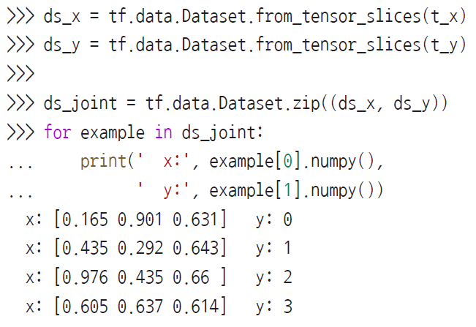
13.3 텐서플로 데이터셋 API(tf.data)를 사용하여 입력 파이프라인 구축
두 개의 텐서를 하나의 데이터셋으로 연결
이 두 텐서를 연결하여 데이터셋을 만들어 보자
두 텐서의 원소는 1:1 대응이 되어야 함

Slide 56
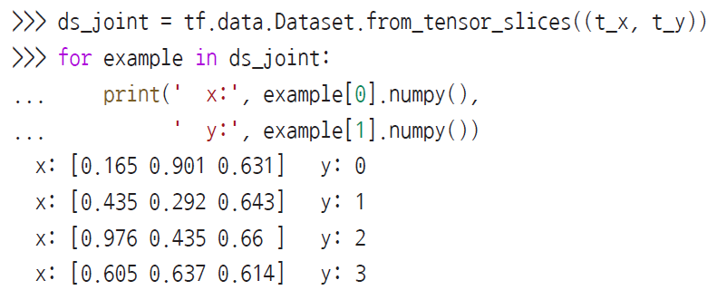
13.3 텐서플로 데이터셋 API(tf.data)를 사용하여 입력 파이프라인 구축
두 개의 텐서를 하나의 데이터셋으로 연결
먼저 두 개의 데이터셋 ds_x와 ds_y를 만듦
그다음 zip 함수를 사용하여 두 데이터셋을 연결한 데이터셋을 만듦
또는 tf.data.Dataset.from_tensor_slices() 함수로 텐서를 바로 연결하여 데이터셋을 만들 수 있음

Slide 57
13.3 텐서플로 데이터셋 API(tf.data)를 사용하여 입력 파이프라인 구축
두 개의 텐서를 하나의 데이터셋으로 연결
결과는 동일함
자주 발생하는 에러는 원본 특성(x)과 레이블(y) 사이의 원소 간 대응이 깨지는 경우(예를들어 두 데이터셋을 따로 섞는 경우)
하나의 데이터셋으로 합치면 샘플을 섞어도 안전함

Slide 58
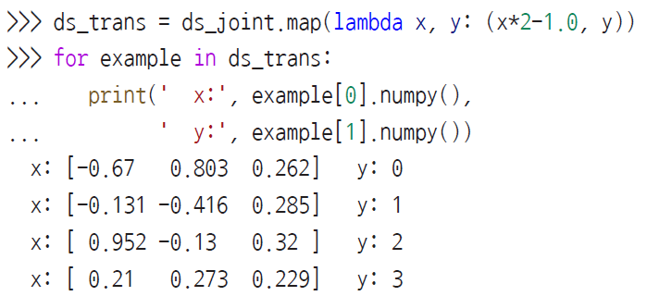
13.3 텐서플로 데이터셋 API(tf.data)를 사용하여 입력 파이프라인 구축
두 개의 텐서를 하나의 데이터셋으로 연결
그다음 데이터셋의 각 원소에 변환을 적용하는 방법을 알아보자
앞서 만든 ds_joint 데이터셋을 사용해서 특성 값의 범위를 [-1, 1)로 조정하겠음
현재 t_x 값은 균등 분포를 기반으로 [0, 1) 범위를 가지고 있음

Slide 59
13.3 텐서플로 데이터셋 API(tf.data)를 사용하여 입력 파이프라인 구축
두 개의 텐서를 하나의 데이터셋으로 연결
이런 종류의 변환은 사용자 정의 함수를 위해 사용할 수 있음
예를 들어 디스크에 있는 이미지 파일 이름 목록에서 만든 데이터셋을 가지고 있다면 이 파일 이름으로 이미지를 로드하는 함수를 정의하고 .map() 메서드를 호출하여 이 함수를 적용할 수 있음
나중에 이 장에서 하나의 데이터셋에 여러 개의 변환을 적용하는 예를 살펴보자

Slide 60
13.3 텐서플로 데이터셋 API(tf.data)를 사용하여 입력 파이프라인 구축
shuffle( ), batch( ), repeat( ) 메서드
2장에서 언급했듯이 확률적 경사 하강법 최적화 방식으로 신경망 모델을 훈련하려면 훈련 데이터를 무작위로 섞은 배치로 만들어 주입하는 것이 중요함
앞서 데이터셋 객체의 .batch() 메서드를 호출하여 배치를 만드는 방법을 보았음
이제 배치를 만드는 것 외에도 데이터셋을 섞거나 재순환하는 방법을 알아보자
계속해서 앞서 만든 ds_joint 데이터셋을 사용

Slide 61
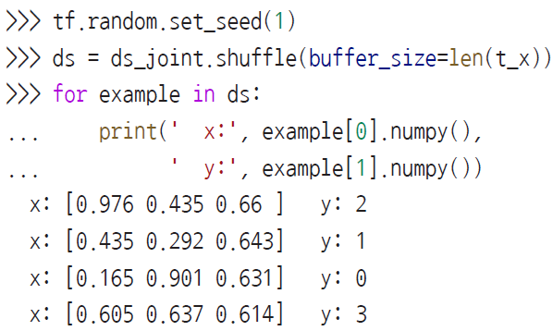
13.3 텐서플로 데이터셋 API(tf.data)를 사용하여 입력 파이프라인 구축
shuffle( ), batch( ), repeat( ) 메서드
먼저 ds_joint 데이터셋을 섞은 데이터셋을 만들어 보자

Slide 62
13.3 텐서플로 데이터셋 API(tf.data)를 사용하여 입력 파이프라인 구축
shuffle( ), batch( ), repeat( ) 메서드
x와 y 원소 간의 일대일 대응을 깨뜨리지 않고 행을 섞었음
.shuffle() 메서드는 섞기 전에 데이터셋에서 얼마나 많은 원소를 꺼낼 것인지 결정하는 buffer_size 매개변수가 필요함
버퍼에 있는 원소는 랜덤하게 추출되고 빈자리는 (섞여 있지 않은) 원본 데이터셋의 다음 원소로 채워짐
buffer_size를 작게 설정하면 데이터셋을 완전히 섞지 않을 수 있음

Slide 63
13.3 텐서플로 데이터셋 API(tf.data)를 사용하여 입력 파이프라인 구축
shuffle( ), batch( ), repeat( ) 메서드
데이터셋이 작을 때 비교적 작은 buffer_size를 선택하면 데이터셋이 완전히 랜덤하게 섞이지 않기 때문에 신경망의 예측 성능에 부정적인 영향을 끼칠 수 있음
실제로 딥러닝에서 종종 다루는 비교적 대량의 데이터셋으로 작업할 때 크게 영향을 미치지 않음
에포크마다 완전히 랜덤하게 섞이게 하려면 앞의 코드처럼 훈련 샘플의 개수와 동일한 버퍼 크기를 지정할 수 있음(buffer_size=len(t_x))

Slide 64
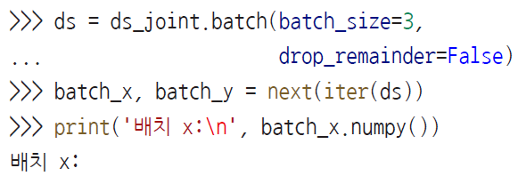
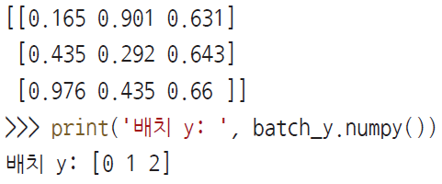
13.3 텐서플로 데이터셋 API(tf.data)를 사용하여 입력 파이프라인 구축
shuffle( ), batch( ), repeat( ) 메서드
.batch() 메서드를 사용하여 모델 훈련을 위해 데이터셋을 배치로 나누었음
ds_joint 데이터셋에서 이런 배치를 만들고 어떻게 구성되어 있는지 확인해 보자

Slide 65
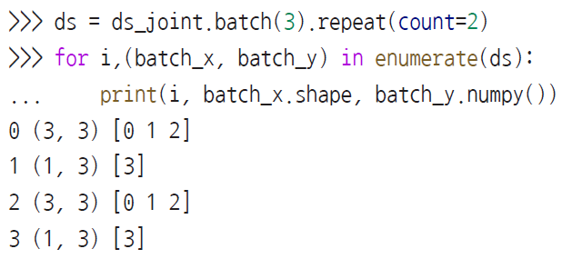
13.3 텐서플로 데이터셋 API(tf.data)를 사용하여 입력 파이프라인 구축
shuffle( ), batch( ), repeat( ) 메서드
여러 에포크 동안 모델을 훈련할 때 필요한 에포크 횟수 만큼 데이터셋을 섞어 추출해야 함
배치 데이터셋을 두 번 반복해 보자

Slide 66
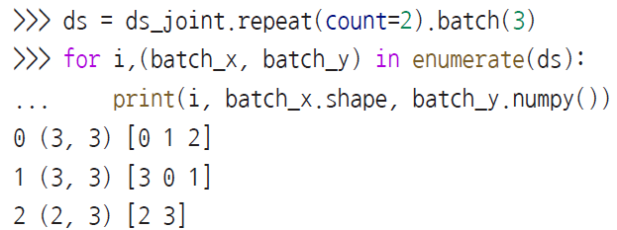
13.3 텐서플로 데이터셋 API(tf.data)를 사용하여 입력 파이프라인 구축
shuffle( ), batch( ), repeat( ) 메서드
각 배치가 두 번 출력
배치와 반복 연산의 순서를 바꾸면 결과가 달라짐
두 결과의 차이를 눈여겨보면 먼저 배치를 만들고 반복할 경우 네 개의 배치가 만들어졌음
반면 먼저 반복했을 때는 세 개의 배치가 만들어졌음

Slide 67
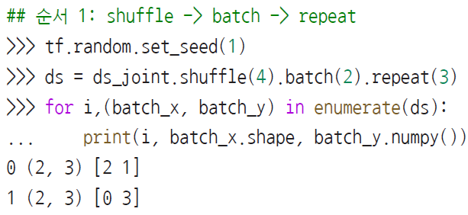
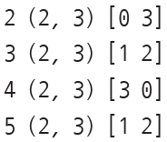
13.3 텐서플로 데이터셋 API(tf.data)를 사용하여 입력 파이프라인 구축
shuffle( ), batch( ), repeat( ) 메서드
마지막으로 이 세 개의 연산(batch(), shuffle(), repeat())의 동작 방식을 잘 이해하기 위해 다른 순서로 실험해 보자
먼저 (1) shuffle(), (2) batch(), (3) repeat() 순서대로 연산을 실행해 보자

Slide 68
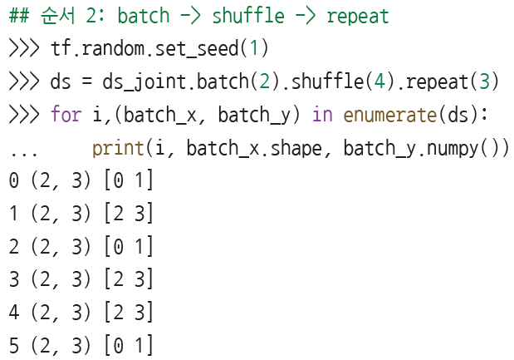
13.3 텐서플로 데이터셋 API(tf.data)를 사용하여 입력 파이프라인 구축
shuffle( ), batch( ), repeat( ) 메서드
이제 순서를 (2) batch(), (1) shuffle(), (3) repeat()로 바꾸어 보자

Slide 69
13.3 텐서플로 데이터셋 API(tf.data)를 사용하여 입력 파이프라인 구축
shuffle( ), batch( ), repeat( ) 메서드
첫 번째 코드 예제((1) shuffle(), (2) batch(), (3) repeat())에서 기대대로 섞인 데이터셋을 얻었음
두 번째 경우((2) batch(), (1) shuffle(), (3) repeat())일 때 한 배치 안에 원소는 전혀 섞이지 않았음
타깃 변수 y에 담긴 텐서를 자세히 들여다보면 섞이지 않았다는 것을 알 수 있음
모든 배치는 [y=0, y=1] 또는 [y=2, y=3] 쌍을 담고 있음
[y=2, y=0], [y=1, y=3]과 같이 섞인 경우를 볼 수 없음
이 결과가 우연이 아닌 것을 확인하려면 반복 횟수를 3보다 늘려 보자
예를 들어 .repeat(20)으로 테스트해 보자
그럼 이제 (2) batch(), (3) repeat(), (1) shuffle()과 같이 반복한 후 섞는다면 어떻게 되는지 예측할 수 있나 직접 확인해 보자

Slide 70
13.3 텐서플로 데이터셋 API(tf.data)를 사용하여 입력 파이프라인 구축
로컬 디스크에 있는 파일에서 데이터셋 만들기
이 절에서 디스크에 저장된 이미지 파일에서 데이터셋을 만들겠음
이 장의 깃허브 폴더 안에 이 절에서 사용할 이미지 폴드가 있음
이 폴더를 내려받으면 고양이와 강아지의 JPEG 이미지 여섯 개를 볼 수 있음
작은 이 데이터셋으로 파일에서 데이터셋을 어떻게 만드는지 알아보자
이를 위해 텐서플로의 모듈을 두 개 추가로 사용
tf.io로 이미지 파일을 읽고 tf.image로 이미지 콘텐츠를 디코딩하고 이미지 크기를 바꾸겠음

Slide 71
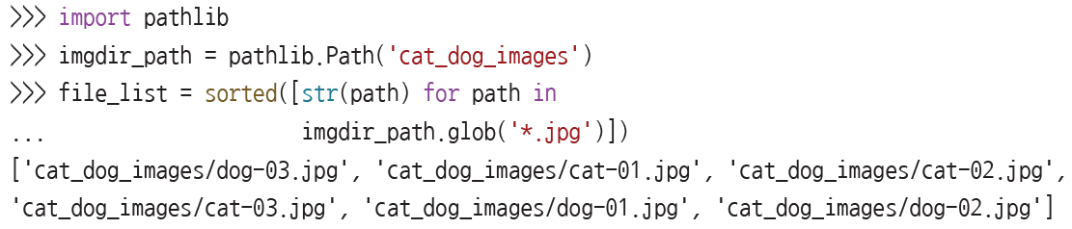
13.3 텐서플로 데이터셋 API(tf.data)를 사용하여 입력 파이프라인 구축
로컬 디스크에 있는 파일에서 데이터셋 만들기
시작하기 전에 파일 내용을 살펴보자
pathlib 라이브러리를 사용하여 이미지 파일의 리스트를 만들겠음

Slide 72
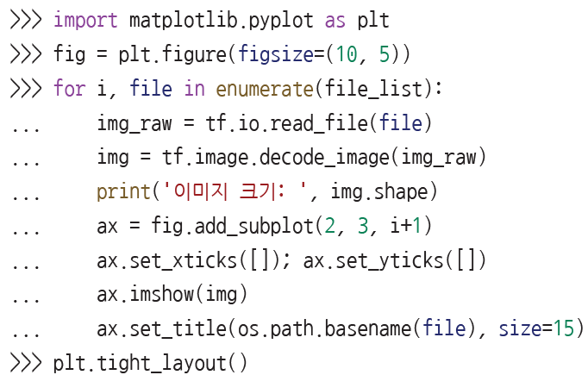
13.3 텐서플로 데이터셋 API(tf.data)를 사용하여 입력 파이프라인 구축
로컬 디스크에 있는 파일에서 데이터셋 만들기
그다음 맷플롯립을 사용하여 이미지 샘플을 출력

Slide 73
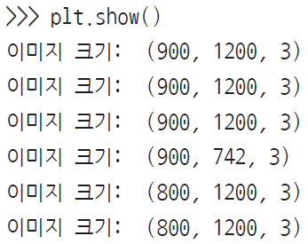
13.3 텐서플로 데이터셋 API(tf.data)를 사용하여 입력 파이프라인 구축
로컬 디스크에 있는 파일에서 데이터셋 만들기

Slide 74
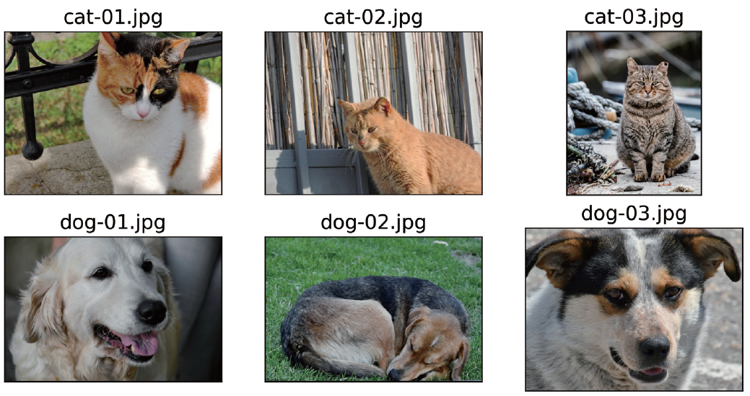
13.3 텐서플로 데이터셋 API(tf.data)를 사용하여 입력 파이프라인 구축
▼ 그림 13-3 개와 고양이 샘플 이미지

Slide 75
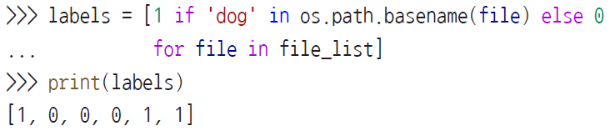
13.3 텐서플로 데이터셋 API(tf.data)를 사용하여 입력 파이프라인 구축
로컬 디스크에 있는 파일에서 데이터셋 만들기
출력된 이미지와 크기를 보면 다른 비율의 이미지라는 것을 알 수 있음
이미지의 가로세로 비율(또는 데이터 배열 크기)을 보면 일부 이미지는 900픽셀의 높이와 1200픽셀의 너비(900×1200)
다른 이미지는 800×1200이고, 하나는 900×742
나중에 이미지를 전처리하여 동일한 크기로 만들겠음
레이블은 파일 이름 안에 포함되어 있음
파일 이름 리스트에서 레이블을 추출하여 강아지는 1, 고양이는 0으로 할당

Slide 76
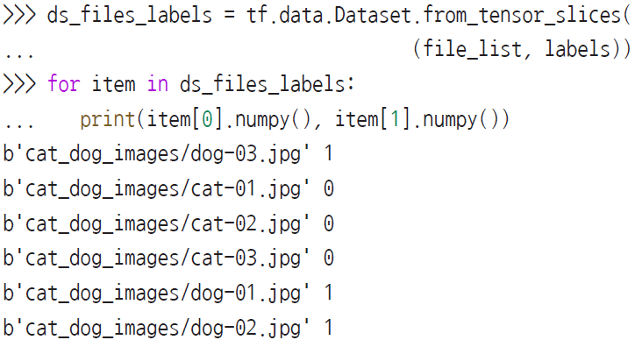
13.3 텐서플로 데이터셋 API(tf.data)를 사용하여 입력 파이프라인 구축
로컬 디스크에 있는 파일에서 데이터셋 만들기
이제 파일 이름(또는 이미지 경로)의 리스트와 레이블의 리스트 두 개가 준비
이전 절에서 두 개의 텐서를 연결하여 데이터셋을 만드는 두 가지 방법을 배웠음
여기서는 두 번째 방법을 사용해 보자

Slide 77
13.3 텐서플로 데이터셋 API(tf.data)를 사용하여 입력 파이프라인 구축
로컬 디스크에 있는 파일에서 데이터셋 만들기
파일 이름과 레이블을 포함하고 있으므로 ds_files_labels란 이름의 데이터셋을 만들었음
그다음 이 데이터셋에 변환을 적용하여 파일 경로에서 이미지를 로드하고 원본 데이터를 디코딩한 후 원하는 크기(예를 들어 80×120)로 변경해야 함
앞서 .map() 메서드를 사용해서 람다 함수를 적용하는 방법을 보았음

Slide 78
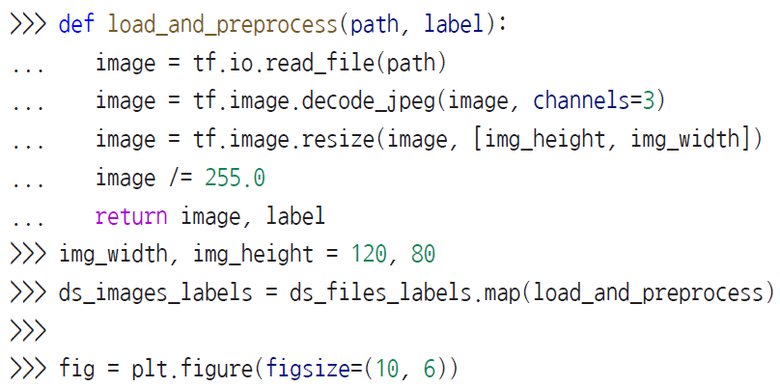
13.3 텐서플로 데이터셋 API(tf.data)를 사용하여 입력 파이프라인 구축
로컬 디스크에 있는 파일에서 데이터셋 만들기
이번에는 여러 전처리 단계를 적용해야 하기 때문에 .map() 메서드를 호출할 때 사용할 헬퍼 함수를 만들겠음

Slide 79
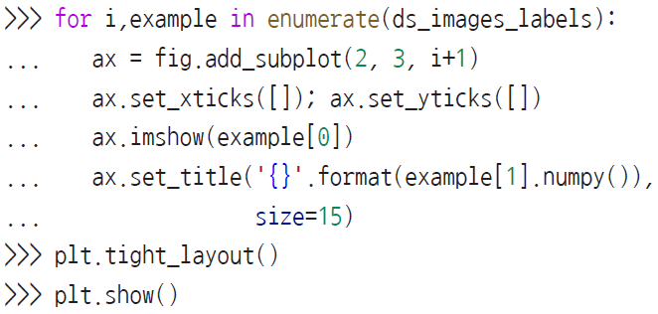
13.3 텐서플로 데이터셋 API(tf.data)를 사용하여 입력 파이프라인 구축
로컬 디스크에 있는 파일에서 데이터셋 만들기

Slide 80
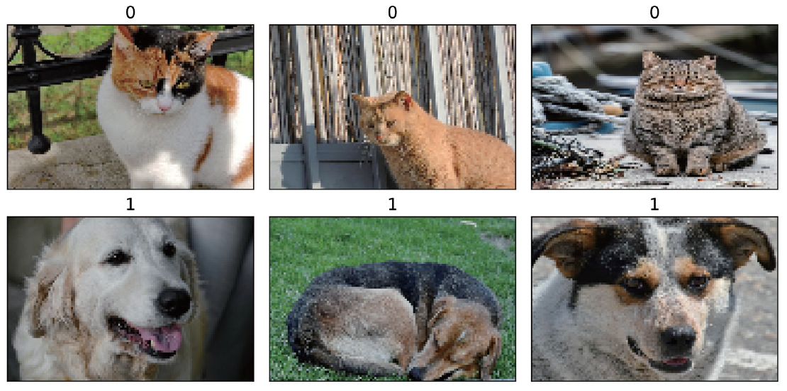
13.3 텐서플로 데이터셋 API(tf.data)를 사용하여 입력 파이프라인 구축
▼ 그림 13-4 전처리된 샘플 이미지

Slide 81
13.3 텐서플로 데이터셋 API(tf.data)를 사용하여 입력 파이프라인 구축
로컬 디스크에 있는 파일에서 데이터셋 만들기
load_and_preprocess() 함수는 네 개의 단계를 하나의 함수에 넣었음
원본 이미지를 로드하고 디코딩한 후 이미지 크기를 변경
그다음 이 함수는 이전 절에서 배웠던 연산을 적용하고 순환시킬 수 있는 데이터셋을 반환

Slide 82
13.3 텐서플로 데이터셋 API(tf.data)를 사용하여 입력 파이프라인 구축
tensorflow_datasets 라이브러리에서 데이터셋 로드
tensorflow_datasets 라이브러리는 딥러닝 모델을 훈련하고 평가하는 데 무료로 사용할 수 있는 훌륭한 데이터셋을 제공
이 데이터셋은 잘 정리되어 있고 풍부한 설명을 제공
특성과 레이블의 형태와 타입, 차원이 담겨 있고 데이터셋을 소개한 원본 논문을 BibTeX 포맷으로 인용하고 있음
또 다른 장점은 이 데이터셋들은 모두 tf.data.Dataset 객체로 사용할 준비가 되어 있다는 것
이전 절에서 다룬 모든 함수를 바로 사용할 수 있음
이 데이터셋을 어떻게 사용하는지 알아보자

Slide 83
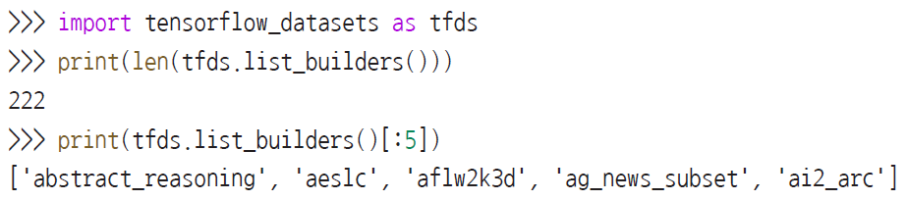
13.3 텐서플로 데이터셋 API(tf.data)를 사용하여 입력 파이프라인 구축
tensorflow_datasets 라이브러리에서 데이터셋 로드
먼저 명령줄에서 pip 명령으로 tensorflow_datasets 라이브러리를 설치해야 함
그다음 이 모듈을 임포트하고 가능한 데이터셋 목록을 확인해 보자

Slide 84
13.3 텐서플로 데이터셋 API(tf.data)를 사용하여 입력 파이프라인 구축
tensorflow_datasets 라이브러리에서 데이터셋 로드
앞의 코드를 실행하면 현재 222개의 데이터셋이 가능하다는 것을 보여 줌(이 장을 쓰는 시점에 222개이지만 이 숫자는 계속 증가할 것)
처음 다섯 개의 데이터셋을 출력해 보았음
데이터셋을 내려받는 방법은 두 가지
다음 문단에서 CelebA(celeb_a)와 MNIST 숫자 데이터셋을 로드하면서 알아보자

Slide 85
13.3 텐서플로 데이터셋 API(tf.data)를 사용하여 입력 파이프라인 구축
tensorflow_datasets 라이브러리에서 데이터셋 로드
첫 번째 방법은 세 단계로 구성
1. 데이터셋의 builder() 함수를 호출
2. download_and_prepare() 메서드를 실행
3. as_dataset() 메서드를 호출

Slide 86
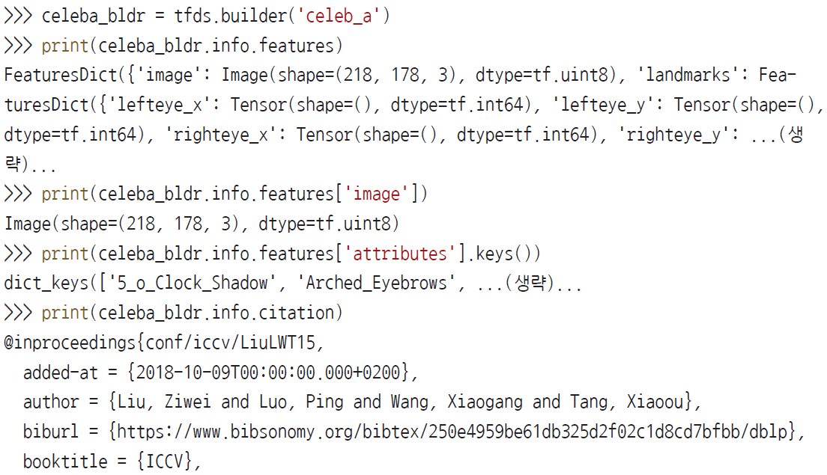
13.3 텐서플로 데이터셋 API(tf.data)를 사용하여 입력 파이프라인 구축
tensorflow_datasets 라이브러리에서 데이터셋 로드
CelebA 데이터셋에 대해 첫 번째 단계를 수행하고 라이브러리에서 제공하는 설명을 출력

Slide 87
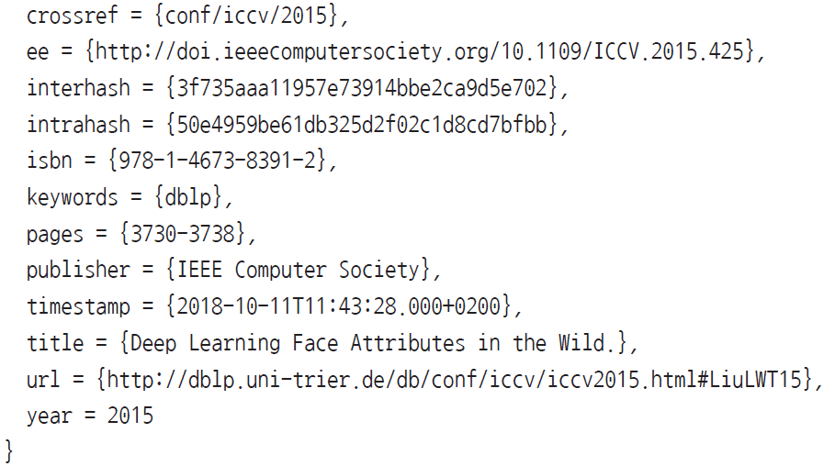
13.3 텐서플로 데이터셋 API(tf.data)를 사용하여 입력 파이프라인 구축
tensorflow_datasets 라이브러리에서 데이터셋 로드

Slide 88
13.3 텐서플로 데이터셋 API(tf.data)를 사용하여 입력 파이프라인 구축
tensorflow_datasets 라이브러리에서 데이터셋 로드
이는 데이터셋 구조를 이해할 수 있는 유용한 정보를 제공
특성은 'image', 'landmarks', 'attributes' 세 개의 키를 가진 딕셔너리로 저장되어 있음
'image' 키는 유명 인사의 얼굴 이미지를 담고 있음
'landmarks' 키는 얼굴에서 추출한 위치로 구성된 딕셔너리를 담고 있음
예를 들어 눈의 위치, 코의 위치 등
'attributes'에는 이미지에 있는 사람의 얼굴 속성 40개를 담은 딕셔너리가 들어 있음
예를 들어 얼굴 표정, 화장, 머리카락 특징 등

Slide 89
13.3 텐서플로 데이터셋 API(tf.data)를 사용하여 입력 파이프라인 구축
tensorflow_datasets 라이브러리에서 데이터셋 로드
그다음 download_and_prepare() 메서드를 호출
이 메서드는 데이터를 내려받고 모든 텐서플로 데이터셋을 위해 지정된 폴더에 저장
이미 한 번 이 작업을 수행하여 데이터를 내려받았다면 지정된 폴더를 확인해서 다시 내려받지 않음

Slide 90

13.3 텐서플로 데이터셋 API(tf.data)를 사용하여 입력 파이프라인 구축
tensorflow_datasets 라이브러리에서 데이터셋 로드
그다음 데이터셋 객체를 만듦

Slide 91

13.3 텐서플로 데이터셋 API(tf.data)를 사용하여 입력 파이프라인 구축
tensorflow_datasets 라이브러리에서 데이터셋 로드
이 데이터셋은 이미 훈련, 테스트, 검증 데이터셋으로 나뉘어져 있음
이미지 샘플이 어떻게 구성되어 있는지 확인하려면 다음 코드를 실행해 보자

Slide 92

13.3 텐서플로 데이터셋 API(tf.data)를 사용하여 입력 파이프라인 구축
tensorflow_datasets 라이브러리에서 데이터셋 로드
이 데이터셋의 원소는 딕셔너리로 구성
이 데이터셋을 훈련할 때 지도 학습의 딥러닝 모델에 전달하려면 (특성, 레이블) 튜플로 재구성해야 함
'Male' 속성을 레이블로 사용
map()을 사용해서 이 변환을 수행해 보자

Slide 93

13.3 텐서플로 데이터셋 API(tf.data)를 사용하여 입력 파이프라인 구축
tensorflow_datasets 라이브러리에서 데이터셋 로드
마지막으로 이 데이터셋에서 18개의 샘플로 배치를 구성하고 이미지와 레이블을 출력해 보자

Slide 94

13.3 텐서플로 데이터셋 API(tf.data)를 사용하여 입력 파이프라인 구축
▼ 그림 13-5 CelebA 데이터셋의 샘플 이미지

Slide 95
13.3 텐서플로 데이터셋 API(tf.data)를 사용하여 입력 파이프라인 구축
tensorflow_datasets 라이브러리에서 데이터셋 로드
CelebA 이미지 데이터셋을 사용하기 위해 필요한 작업을 마쳤음
그다음 tensorflow_datasets에서 데이터셋을 로드하기 위한 두 번째 방법을 알아보자
데이터셋을 로드하기 위한 앞의 세 단계를 하나로 연결한 래퍼 함수인 load()를 사용하는 것

Slide 96

13.3 텐서플로 데이터셋 API(tf.data)를 사용하여 입력 파이프라인 구축
tensorflow_datasets 라이브러리에서 데이터셋 로드
이 함수를 사용해서 MNIST 숫자 데이터셋을 로드해 보자

Slide 97


13.3 텐서플로 데이터셋 API(tf.data)를 사용하여 입력 파이프라인 구축
tensorflow_datasets 라이브러리에서 데이터셋 로드

Slide 98

13.3 텐서플로 데이터셋 API(tf.data)를 사용하여 입력 파이프라인 구축
tensorflow_datasets 라이브러리에서 데이터셋 로드

Slide 99

13.3 텐서플로 데이터셋 API(tf.data)를 사용하여 입력 파이프라인 구축
tensorflow_datasets 라이브러리에서 데이터셋 로드
여기서 볼 수 있듯이 MNIST 데이터셋은 두 부분으로 나뉘어져 있음
훈련 데이터에 딕셔너리 원소를 튜플로 만드는 변환을 적용하고 열 개의 샘플을 출력해 보자

Slide 100

13.3 텐서플로 데이터셋 API(tf.data)를 사용하여 입력 파이프라인 구축
▼ 그림 13-6 손글씨 숫자 샘플

Slide 101
13.4 텐서플로로 신경망 모델 만들기

Slide 102
13.4 텐서플로로 신경망 모델 만들기
텐서플로로 신경망 모델 만들기
지금까지 이 장에서 텐서를 조작하고 훈련할 때 순환시킬 수 있는 형태로 데이터를 구성하기 위한 텐서플로의 기본 기능을 배웠음
이 절에서는 텐서플로를 사용해서 첫 번째 예측 모델을 만들어 보자
텐서플로는 유연하지만 사이킷런과 같은 머신 러닝 라이브러리보다 좀 더 복잡하기 때문에 간단한 선형 회귀 모델부터 시작해 보자

Slide 103
13.4 텐서플로로 신경망 모델 만들기
텐서플로 케라스 API(tf.keras)
케라스는 고수준 신경망 API로서 원래 텐서플로와 씨아노(Theano)처럼 여러 라이브러리 위에서 실행하도록 개발
케라스는 사용자에게 편리하고 모듈식 프로그래밍 인터페이스를 제공하기 때문에 몇 줄의 코드로 복잡한 모델을 빠르게 만들 수 있음
케라스는 PyPI에서 별도로 설치한 후 백엔드(backend) 엔진으로 텐서플로를 사용하도록 설정할 수 있음
케라스는 텐서플로와 밀접하게 통합되어 있어 별도의 설치 없이 tf.keras에서 바로 사용할 수 있음
텐서플로 2.0에서 tf.keras가 텐서플로의 대표 API가 되었으며 모델을 만드는 데 권장되는 방법
이전 절에서 배운 tf.data를 사용한 데이터셋 파이프라인처럼 텐서플로에 특화된 기능을 지원하기 때문에 이점이 있음
이 책에서는 tf.keras를 사용하여 신경망 모델을 만들겠음

Slide 104
13.4 텐서플로로 신경망 모델 만들기
텐서플로 케라스 API(tf.keras)
다음 절에서 보겠지만 케라스 API(tf.keras)는 신경망 모델을 매우 쉽게 만듦
텐서플로에서 신경망을 만드는 데 가장 널리 사용되는 방법은 층을 쌓아 모델을 만드는 tf.keras.Sequential() 클래스
층을 파이썬 리스트로 쌓아 tf.keras.Sequential()에 전달하여 모델을 만들 수 있음
또는 .add() 메서드를 사용하여 층을 하나씩 추가할 수도 있음

Slide 105
13.4 텐서플로로 신경망 모델 만들기
텐서플로 케라스 API(tf.keras)
이외에도 tf.keras에서는 tf.keras.Model 클래스를 상속하여 모델을 정의할 수 있음
이렇게 하면 모델 클래스가 정방향 계산 동안 해야 할 일을 명시적으로 call() 메서드에서 정의할 수 있음
tf.keras API를 사용하여 이 두 가지 방법으로 신경망 모델을 만드는 예제를 만들어 보자
마지막으로 다음 절에서 보겠지만 tf.keras API로 만든 모델은 .compile()과 .fit() 메서드를 사용하여 컴파일하고 훈련할 수 있음

Slide 106


13.4 텐서플로로 신경망 모델 만들기
선형 회귀 모델 만들기
이 절에서는 선형 회귀 문제를 푸는 간단한 모델을 만들어 보자
먼저 넘파이로 작은 데이터셋을 만들고 그래프로 그려 보자

Slide 107

13.4 텐서플로로 신경망 모델 만들기
▼ 그림 13-7 샘플 데이터의 산점도

Slide 108

13.4 텐서플로로 신경망 모델 만들기
선형 회귀 모델 만들기
그다음 특성을 표준화(평균을 원점에 맞추고 표준 편차로 나눔)하고 텐서플로 Dataset을 만듦
이제 z = wx + b와 같은 선형 회귀 모델을 정의
여기서 케라스 API를 사용
tf.keras는 복잡한 신경망 모델을 만들 수 있도록 미리 만들어진 층을 제공하지만 처음 시작하는 것이므로 밑바닥부터 모델을 정의하는 방법을 배워 보겠음

Slide 109
13.4 텐서플로로 신경망 모델 만들기
선형 회귀 모델 만들기
이 선형 회귀 모델을 위해 tf.keras.Model 클래스에서 상속받은 새로운 클래스를 정의
tf.keras.Model 클래스를 상속하면 모델 탐색, 훈련, 평가를 위한 케라스 도구를 사용할 수 있음
이 클래스 생성자에 모델 파라미터 w와 b를 정의
각각 가중치와 절편에 해당

Slide 110


13.4 텐서플로로 신경망 모델 만들기
선형 회귀 모델 만들기
마지막으로 이 모델이 입력 데이터를 사용하여 어떻게 출력을 만드는지 정의하는 call() 메서드를 작성

Slide 111
13.4 텐서플로로 신경망 모델 만들기
선형 회귀 모델 만들기
그다음 MyModel() 클래스로부터 새로운 모델 객체를 만듦
훈련 데이터를 기반으로 이 객체를 훈련할 수 있음
텐서플로 케라스 API는 tf.keras.Model로 만든 모델을 위해 .summary() 메서드를 제공
이 메서드는 층마다 모델 구성 요소를 요약하고 각 층의 파라미터 개수를 알려 줌
tf.keras.Model 클래스를 상속받아 모델을 만들었기 때문에 역시 .summary() 메서드를 사용할 수 있음

Slide 112

13.4 텐서플로로 신경망 모델 만들기
선형 회귀 모델 만들기
model.summary()를 호출하려면 먼저 입력 차원(특성 개수)을 모델에 지정해야 함

Slide 113
13.4 텐서플로로 신경망 모델 만들기
선형 회귀 모델 만들기
model.build()에 기대하는 입력 텐서의 첫 번째 차원을 None으로 지정했음
이렇게 하면 임의의 배치 크기를 사용할 수 있음
특성 개수(여기서는 1)는 모델의 가중치 파라미터 개수와 직접적으로 관련되기 때문에 고정적임
객체를 만든 후 .build() 메서드를 호출하여 모델 층과 파라미터를 만드는 방법을 변수 지연 생성(late variable creation)이라고 함
이 모델은 간단하기 때문에 생성자에서 이미 모델 파라미터를 만들었음
build()에 지정한 input_shape은 파라미터에 영향을 미치지 않음
model.summary()를 호출할 때 필요함

Slide 114
13.4 텐서플로로 신경망 모델 만들기
선형 회귀 모델 만들기
모델을 정의하고 난 후 최적의 모델 가중치를 찾기 위해 최소화할 비용 함수를 정의할 수 있음
여기서는 평균 제곱 오차(Mean Squared Error, MSE)를 비용 함수로 사용
또한, 모델의 가중치 파라미터를 학습시키기 위해 확률적 경사 하강법을 사용
이 절에서 직접 확률적 경사 하강법 훈련 과정을 구현
다음 절에서 케라스의 compile()과 fit() 메서드를 사용하여 동일한 작업을 수행하겠음

Slide 115

13.4 텐서플로로 신경망 모델 만들기
선형 회귀 모델 만들기
확률적 경사 하강법 알고리즘을 구현하려면 그레이디언트를 계산해야 함
수동으로 그레이디언트를 계산하는 대신 텐서플로의 tf.GradientTape를 사용

Slide 116

13.4 텐서플로로 신경망 모델 만들기
선형 회귀 모델 만들기
이제 하이퍼파라미터를 지정하고 이 모델을 200번의 에포크 동안 훈련
데이터셋의 배치를 만들고 count=None으로 이 데이터셋을 반복함
이렇게 하면 무한히 반복하는 데이터셋을 만들 수 있음

Slide 117

13.4 텐서플로로 신경망 모델 만들기
선형 회귀 모델 만들기

Slide 118

13.4 텐서플로로 신경망 모델 만들기
선형 회귀 모델 만들기

Slide 119

13.4 텐서플로로 신경망 모델 만들기
선형 회귀 모델 만들기

Slide 120

13.4 텐서플로로 신경망 모델 만들기
선형 회귀 모델 만들기
훈련된 모델을 확인하고 그래프로 그려 보자
테스트 데이터로 0에서 9까지 균일한 간격의 값을 가진 넘파이 배열을 만듦
표준화된 특성으로 모델을 훈련했기 때문에 동일한 표준화를 테스트 데이터에도 적용

Slide 121


13.4 텐서플로로 신경망 모델 만들기
선형 회귀 모델 만들기

Slide 122

13.4 텐서플로로 신경망 모델 만들기
선형 회귀 모델 만들기
그림 13- 8은 훈련 샘플의 산점도와 훈련된 선형 회귀 모델을 보여 줌
또한, 가중치 w와 절편 b가 수렴되는 과정도 보여 줌
▼ 그림 13-8 훈련 샘플의 산점도와 선형 회귀 모델

Slide 123

13.4 텐서플로로 신경망 모델 만들기
.compile( )과 .fit( ) 메서드를 사용한 모델 훈련
앞의 예제에서 직접 train() 함수를 만들고 확률적 경사 하강법 최적화를 적용하여 모델을 훈련하는 방법을 알아보았음
프로젝트마다 train() 함수를 작성하는 것은 반복적인 작업
텐서플로 케라스 API는 모델 객체에서 호출할 수 있는 편리한 .fit() 메서드를 제공
어떻게 동작하는지 알아보기 위해 새로운 모델을 만든 후 옵티마이저(optimizer), 손실 함수, 평가 지표를 선택하여 컴파일해 보자

Slide 124

13.4 텐서플로로 신경망 모델 만들기
.compile( )과 .fit( ) 메서드를 사용한 모델 훈련
이제 간단히 fit() 메서드를 호출하여 모델을 훈련할 수 있음(이전 예제에서 만든 ds_train과 같은) 배치 데이터셋을 전달할 수 있음
여기서는 데이터셋을 만들지 않고 직접 넘파이 배열 x와 y를 전달할 수 있는지 보자

Slide 125

13.4 텐서플로로 신경망 모델 만들기
.compile( )과 .fit( ) 메서드를 사용한 모델 훈련
모델을 훈련한 후 최종 파라미터와 그래프를 출력해 보면 앞서 훈련한 모델과 비슷한 결과가 나올 것

Slide 126
13.4 텐서플로로 신경망 모델 만들기
붓꽃 데이터셋을 분류하는 다층 퍼셉트론 만들기
이전 예제에서 밑바닥부터 모델을 어떻게 만드는지 알아보았음
이 모델을 확률적 경사 하강법 최적화를 사용하여 훈련
아주 간단한 예제로 시작했지만 밑바닥부터 모델을 정의하는 것은 간단한 경우일지라도 즐겁거나 좋은 방법은 아님
대신 텐서플로는 신경망 모델의 기초 구성 요소로 사용할 수 있도록 tf.keras.layers 아래에 미리 만들어 놓은 층을 제공
이 절에서 붓꽃 데이터셋을 사용한 분류 문제를 풀기 위해 이런 층을 사용하는 방법을 배워 보자
또한, 케라스 API를 사용하여 두 개의 층을 가진 퍼셉트론을 만들어 보자

Slide 127

13.4 텐서플로로 신경망 모델 만들기
붓꽃 데이터셋을 분류하는 다층 퍼셉트론 만들기
먼저 tensorflow_datasets에서 데이터를 가져옴

Slide 128
13.4 텐서플로로 신경망 모델 만들기
붓꽃 데이터셋을 분류하는 다층 퍼셉트론 만들기
앞의 코드를 실행하면 이 데이터셋에 대한 정보가 출력(책에는 싣지 않았음)
출력된 정보를 보면 이 데이터셋은 하나의 덩어리로 전달
이 데이터셋을 직접 훈련 데이터셋과 테스트 데이터셋으로 나누어야 함(올바른 머신 러닝 방법을 위해서는 검증 데이터셋도 나누어야 함)
훈련을 위해 2/3를 사용하고 나머지는 테스트용으로 사용한다고 가정해 보자
tensorflow_datasets 라이브러리는 DatasetBuilder 객체를 통해 데이터셋을 로드하기 전에 슬라이싱과 분할을 정의할 수 있는 간편한 방법을 제공
분할에 대해 더 자세한 내용을 알고 싶다면 온라인 문서(https://www.tensorflow.org/datasets/splits)를 참고

Slide 129
13.4 텐서플로로 신경망 모델 만들기
붓꽃 데이터셋을 분류하는 다층 퍼셉트론 만들기
다른 방법은 먼저 전체 데이터셋을 로드하고 .take()와 .skip() 메서드를 사용하여 데이터셋을 두 부분으로 나누는 것
데이터셋이 처음에 섞여 있지 않다면 데이터셋을 섞을 수도 있음
이렇게 할 때 매우 주의해야 함
훈련 샘플과 테스트 샘플을 섞어 버릴 수 있기 때문임
이는 머신 러닝에서 용납되지 않음
이를 피하려면 .shuffle() 메서드에 reshuffle_each_iteration=False 매개변수를 지정해야 함

Slide 130

13.4 텐서플로로 신경망 모델 만들기
붓꽃 데이터셋을 분류하는 다층 퍼셉트론 만들기
이 데이터셋을 훈련/테스트로 나누는 코드는 다음과 같음

Slide 131

13.4 텐서플로로 신경망 모델 만들기
붓꽃 데이터셋을 분류하는 다층 퍼셉트론 만들기
그다음 이전 절에서 본 것처럼 .map() 메서드를 사용하여 딕셔너리를 튜플로 변환

Slide 132
13.4 텐서플로로 신경망 모델 만들기
붓꽃 데이터셋을 분류하는 다층 퍼셉트론 만들기
이제 케라스 API를 사용하여 효율적으로 모델을 만들 준비가 되었음
특히 tf.keras.Sequential 클래스를 사용하면 몇 개의 케라스 층을 쌓아 신경망을 만들 수 있음
전체 케라스 층의 목록은 https://www.tensorflow.org/api_docs/python/tf/keras/layers에서 볼 수 있음
여기서는 완전 연결 층 또는 선형 층이라고도 부르는 Dense 층(tf.keras.layers.Dense)을 사용
이 층은 f(w×x+b)로 나타낼 수 있음
여기서 x는 입력 특성이고 w와 b는 가중치 행렬과 절편 벡터
f는 활성화 함수

Slide 133
13.4 텐서플로로 신경망 모델 만들기
붓꽃 데이터셋을 분류하는 다층 퍼셉트론 만들기
신경망의 층을 생각하면 각 층은 이전 층으로부터 입력을 받음
차원(랭크와 크기)이 고정
일반적으로 신경망 구조를 설계할 때 출력 차원만 직접 고려함(첫 번째 층은 예외이지만 텐서플로와 케라스는 변수를 지연하여 생성하기 때문에 모델을 만든 후 첫 번째 층의 입력 차원을 결정할 수 있음)
여기서는 두 개의 은닉층을 가진 모델을 정의
첫 번째 층은 네 개의 특성을 입력받아 16개의 뉴런에 주입
두 번째 층은 첫 번째 층의 출력(16개)을 받고 세 개의 클래스 레이블이 있기 때문에 세 개의 뉴런에 주입

Slide 134

13.4 텐서플로로 신경망 모델 만들기
붓꽃 데이터셋을 분류하는 다층 퍼셉트론 만들기
케라스에서는 Sequential 클래스와 Dense 층을 사용하여 다음과 같이 구현할 수 있음

Slide 135

13.4 텐서플로로 신경망 모델 만들기
붓꽃 데이터셋을 분류하는 다층 퍼셉트론 만들기
input_shape=(4,)로 첫 번째 층의 입력 크기를 결정
iris_model.summary()를 호출하기 위해 .build() 메서드를 더 이상 호출할 필요가 없음

Slide 136
13.4 텐서플로로 신경망 모델 만들기
붓꽃 데이터셋을 분류하는 다층 퍼셉트론 만들기
출력된 모델 요약 정보를 보면 첫 번째 층(fc1)이 80개의 파라미터를 가지고 두 번째 층(fc2)은 51개의 층을 가졌음
(n_{in}+1)×n_{out}으로 파라미터 개수를 검증해 볼 수 있음
여기에서 n_{in}은 입력 유닛의 개수이고 n_{out}은 출력 유닛의 개수
완전 연결 (밀집) 층의 학습 가능한 파라미터 개수는 n_{in}×n_{out} 크기의 가중치 행렬과 n_{out} 크기의 절편 벡터
또한, 첫 번째 층에 시그모이드 활성화 함수를 사용하고 마지막 (출력)층에 소프트맥스 활성화 함수를 사용
이 예제는 세 개의 클래스 레이블을 가지고 있기 때문에 (이것이 출력층에 세 개의 뉴런을 둔 이유) 다중 클래스 분류를 위해 마지막 층에 소프트맥스 활성화 함수를 사용

Slide 137

13.4 텐서플로로 신경망 모델 만들기
붓꽃 데이터셋을 분류하는 다층 퍼셉트론 만들기
그다음 손실 함수, 옵티마이저, 평가 지표를 지정하여 모델을 컴파일함
이제 모델을 훈련할 수 있음
에포크 횟수를 100으로 지정하고 배치 크기는 2로 지정하겠음
다음 코드에서 무한하게 반복하는 데이터셋을 만들고 모델을 훈련하기 위해 fit()에 전달
이 경우에 fit() 메서드가 에포크를 관리하기 위해 에포크당 스텝 횟수를 알아야 함

Slide 138

13.4 텐서플로로 신경망 모델 만들기
붓꽃 데이터셋을 분류하는 다층 퍼셉트론 만들기
훈련 데이터의 크기(여기서는 100)와 배치 크기(batch_size)가 주어지면 에포크당 스텝 횟수 steps_per_epoch를 계산할 수 있음

Slide 139

13.4 텐서플로로 신경망 모델 만들기
붓꽃 데이터셋을 분류하는 다층 퍼셉트론 만들기
반환된 history 변수는 에포크마다 훈련 손실과 (iris_model.compile()에 측정하도록 지정했기때문에) 훈련 정확도를 담고 있음
이를 사용하여 다음과 같이 학습 곡선을 그릴 수 있음

Slide 140

13.4 텐서플로로 신경망 모델 만들기
붓꽃 데이터셋을 분류하는 다층 퍼셉트론 만들기

Slide 141

13.4 텐서플로로 신경망 모델 만들기
▼ 그림 13-9 훈련 데이터셋의 학습 곡선

Slide 142

13.4 텐서플로로 신경망 모델 만들기
테스트 데이터셋에서 훈련된 모델 평가
iris_model.compile() 메서드를 호출할 때 평가 지표로 'accuracy'를 지정했기 때문에 테스트 데이터셋에서 모델의 정확도를 바로 평가해 볼 수 있음

Slide 143
13.4 텐서플로로 신경망 모델 만들기
테스트 데이터셋에서 훈련된 모델 평가
모델 입력이 적절한 차원(랭크)을 가지도록 테스트 데이터셋도 배치로 입력해야 함
앞서 언급했듯이 .batch()를 호출하면 추출된 텐서의 랭크가 1만큼 증가
여기서 (평가할 때) 배치 크기는 의미가 없지만 .evaluate()에 입력할 데이터는 배치를 위한 차원이 하나 있어야 함
.evaluate()에 ds_test.batch(50)을 전달하면 전체 테스트 데이터셋이 크기가 50인 하나의 배치로 전달될 것
만약 ds_test.batch(1)로 쓰면 크기가 1인 50개의 배치가 전달되어 처리

Slide 144

13.4 텐서플로로 신경망 모델 만들기
훈련된 모델 저장하고 복원
훈련된 모델을 나중에 사용하기 위해 다음과 같이 디스크에 저장할 수 있음

Slide 145
13.4 텐서플로로 신경망 모델 만들기
훈련된 모델 저장하고 복원
첫 번째 매개변수는 파일 이름
iris_model.save() 메서드를 호출하면 모델 구조와 학습된 모든 파라미터를 저장
신경망 구조만 저장하고 싶다면 iris_model.to_json() 메서드를 사용할 수 있음
이 메서드는 모델 설정을 JSON 포맷으로 저장
모델 가중치만 저장하고 싶다면 iris_model.save_weights() 메서드를 사용
HDF5 포맷일 경우 save_format 매개변수를 'h5'로 지정하고 텐서플로 포맷일 경우 'tf'로 지정함

Slide 146
13.4 텐서플로로 신경망 모델 만들기
훈련된 모델 저장하고 복원
이제 저장된 모델을 복원해 보자
모델 구조와 가중치를 모두 저장했기 때문에 한 줄의 코드로 모델과 파라미터를 다시 복원할 수 있음
iris_model_new.summary() 메서드를 호출하여 모델 구조를 확인해 보자

Slide 147

13.4 텐서플로로 신경망 모델 만들기
훈련된 모델 저장하고 복원
마지막으로 복원한 새 모델을 테스트 데이터셋에서 평가하여 이전과 동일한 결과가 나오는지 확인해 보자

Slide 148
13.5 다층 신경망의 활성화 함수 선택

Slide 149

13.5 다층 신경망의 활성화 함수 선택
다층 신경망의 활성화 함수 선택
이 책에서는 시그모이드 형태의 로지스틱 함수 을 시그모이드 함수라고 부름
머신 러닝 분야에서는 이렇게 부르는 경우가 많음
다음 절에서 다층 신경망을 구현할 때 사용할 수 있는 다른 비선형 함수를 배워 보자

Slide 150
13.5 다층 신경망의 활성화 함수 선택
다층 신경망의 활성화 함수 선택
기술적으로는 미분 가능하다면 어떤 함수라도 다층 신경망의 활성화 함수로 사용할 수 있음
아달린(2장)에서처럼 선형 활성화 함수도 사용할 수 있음
실제로는 은닉층이나 출력층에 선형 활성화 함수를 사용하는 것이 그리 유용하지 않음
복잡한 문제를 해결하기 위해서는 일반적인 인공 신경망에 비선형성이 필요하기 때문임
선형 함수를 합치면 결국 하나의 선형 함수가 됨

Slide 151
13.5 다층 신경망의 활성화 함수 선택
다층 신경망의 활성화 함수 선택
12장에서 사용한 로지스틱 (시그모이드) 활성화 함수가 뉴런 개념을 가장 비슷하게 흉내 낸 함수
이 함수 출력을 뉴런의 활성화 여부에 대한 확률로 생각할 수 있음
로지스틱 (시그모이드) 활성화 함수는 큰 음수 입력이 들어오면 문제가 됨
이 경우 시그모이드 함수의 출력이 0에 가까워지기 때문임
시그모이드 함수가 0에 가까운 출력을 내면 신경망이 매우 느리게 학습
훈련 과정에서 지역 최솟값에 갇힐 가능성이 높음
이런 이유로 은닉층에 하이퍼볼릭 탄젠트 함수를 더 선호함
하이퍼볼릭 탄젠트 함수를 배우기 전에 로지스틱 함수를 간단히 요약하고 다중 레이블 분류 문제로 일반화해 보자

Slide 152
13.5 다층 신경망의 활성화 함수 선택
로지스틱 함수 요약
이 절을 소개할 때 언급했듯이 로지스틱 함수는 시그모이드 함수의 특별한 경우
3장 로지스틱 회귀에 관한 절에서 로지스틱 함수를 사용하여 이진 분류 문제일 때 샘플x 가 양성 클래스(클래스 1)에 속할 확률을 모델링

Slide 153


13.5 다층 신경망의 활성화 함수 선택
로지스틱 함수 요약
최종 입력 z는 다음 식으로 계산
로지스틱 (시그모이드) 함수는 다음과 같이 계산

Slide 154

13.5 다층 신경망의 활성화 함수 선택
로지스틱 함수 요약
w₀는 절편 유닛
(y축과 교차점이고 즉, x₀=1) 구체적인 예를 들기 위해 2차원 데이터 포인트 x와 다음과 같은 가중치 벡터 w로 구성된 모델을 가정해 보자

Slide 155

13.5 다층 신경망의 활성화 함수 선택
로지스틱 함수 요약

Slide 156
13.5 다층 신경망의 활성화 함수 선택
로지스틱 함수 요약
이 특성과 가중치 값을 사용하여 최종 입력(z)을 계산하고 이것으로 로지스틱 뉴런의 활성화 출력을 구하면 0.888을 얻음
이를 샘플 x가 양성 클래스에 속할 확률이 88.8%라고 해석할 수 있음

Slide 157


13.5 다층 신경망의 활성화 함수 선택
로지스틱 함수 요약
12장에서 다중 클래스의 진짜 레이블 값을 표현하기 위해 원-핫 인코딩 기법을 사용했고 여러 개의 로지스틱 활성화 유닛으로 출력층을 구성
다음 코드에서처럼 여러 개의 로지스틱 활성화 유닛으로 구성된 출력층은 의미 있게 해석할 만한 확률 값을 만들지 못함

Slide 158

13.5 다층 신경망의 활성화 함수 선택
로지스틱 함수 요약

Slide 159

13.5 다층 신경망의 활성화 함수 선택
로지스틱 함수 요약
출력에서 볼 수 있듯이 클래스가 세 개일 때 결과 확률을 이해하기 어려움
그것은 세 값의 합이 1이 아니기 때문임
사실 클래스 소속 확률을 구하는 것이 아니라 클래스 레이블을 예측하기 위해서만 사용한다면 큰 문제는 아님
앞의 출력 유닛 결과에서 클래스 레이블을 예측하는 방법은 가장 큰 값을 선택하는 것
어떤 경우에는 다중 클래스 예측 문제에서 의미 있는 클래스 확률을 계산할 필요가 있음

Slide 160
13.5 다층 신경망의 활성화 함수 선택
소프트맥스 함수를 사용한 다중 클래스 확률 예측
이전 절에서 argmax 함수를 사용하여 클래스 레이블을 구하는 방법을 보았음
앞서 ‘붓꽃 데이터셋을 분류하는 다층 퍼셉트론 만들기’ 절에서 다층 퍼셉트론의 마지막 층을 activation='softmax'로 설정
이 softmax 함수는 간접적인 argmax 함수
하나의 클래스 인덱스를 찾는 대신 각 클래스의 확률을 반환하므로 다중 클래스 환경(다중 로지스틱 회귀(multinomial logistic regression))에서 의미 있는 클래스 확률을 계산할 수 있음

Slide 161

13.5 다층 신경망의 활성화 함수 선택
소프트맥스 함수를 사용한 다중 클래스 확률 예측
softmax 함수는 특정 샘플의 최종 입력이 z일 때 i번째 클래스에 속할 확률을 지수적으로 가중된 선형 함수 합으로 나누어 정규화한 것

Slide 162

13.5 다층 신경망의 활성화 함수 선택
소프트맥스 함수를 사용한 다중 클래스 확률 예측
softmax 함수의 동작을 확인해 보기 위해 파이썬으로 직접 만들어 보자

Slide 163
13.5 다층 신경망의 활성화 함수 선택
소프트맥스 함수를 사용한 다중 클래스 확률 예측
여기서 보듯이 예측된 클래스 확률 합은 기대했던 대로 1이 됨
예측 클래스 레이블은 로지스틱 출력에 argmax 함수를 적용한 것과 같음

Slide 164
13.5 다층 신경망의 활성화 함수 선택
소프트맥스 함수를 사용한 다중 클래스 확률 예측
softmax 함수의 결과를 다중 클래스일 때 의미 있는 클래스 소속 확률을 만들기 위한 정규화된 출력으로 생각하는 것이 좋음
텐서플로에서 다중 클래스 분류 모델을 만들 때 입력 배치 샘플의 클래스 소속 확률을 추정하기 위해 tf.keras.activations.softmax() 함수를 사용

Slide 165

13.5 다층 신경망의 활성화 함수 선택
소프트맥스 함수를 사용한 다중 클래스 확률 예측
다음 코드에서 Z를 배치 크기를 위한 차원을 추가한 텐서로 바꾼 후 텐서플로의 softmax 활성화 함수를 어떻게 사용하는지 알아보자

Slide 166

13.5 다층 신경망의 활성화 함수 선택
하이퍼볼릭 탄젠트로 출력 범위 넓히기
인공 신경망의 은닉층에 많이 사용하는 또 다른 시그모이드 함수는 하이퍼볼릭 탄젠트(hyperbolic tangent)(보통 tanh라고 함)
이 함수는 스케일이 조정된 로지스틱 함수라고 생각할 수 있음
로지스틱 함수에 비해 하이퍼볼릭 탄젠트 함수의 장점은 출력 범위를 (-1, 1) 사이로 넓혀서 역전파 알고리즘의 수렴을 향상시킬 수 있는 것

Slide 167

13.5 다층 신경망의 활성화 함수 선택
하이퍼볼릭 탄젠트로 출력 범위 넓히기
반면 로지스틱 함수는 (0, 1) 범위의 출력 신호를 반환
로지스틱 함수와 하이퍼볼릭 탄젠트를 비교하기 위해 두 시그모이드 함수를 그래프로 그려 보자

Slide 168

13.5 다층 신경망의 활성화 함수 선택
하이퍼볼릭 탄젠트로 출력 범위 넓히기

Slide 169

13.5 다층 신경망의 활성화 함수 선택
하이퍼볼릭 탄젠트로 출력 범위 넓히기

Slide 170
13.5 다층 신경망의 활성화 함수 선택
하이퍼볼릭 탄젠트로 출력 범위 넓히기
여기서 볼 수 있듯이 두 시그모이드 곡선은 매우 비슷함
tanh 함수가 logistic 함수보다 2배 큰 출력 범위를 가짐

Slide 171

13.5 다층 신경망의 활성화 함수 선택
▼ 그림 13-12 tanh와 logistic 함수

Slide 172

13.5 다층 신경망의 활성화 함수 선택
하이퍼볼릭 탄젠트로 출력 범위 넓히기
설명을 위해 logistic 함수와 tanh 함수를 직접 구현
실제로는 넘파이 tanh 함수를 사용
신경망 모델을 만들 때 텐서플로의 tf.keras.activations.tanh() 함수를 사용하여 동일한 결과를 얻을 수 있음

Slide 173


13.5 다층 신경망의 활성화 함수 선택
하이퍼볼릭 탄젠트로 출력 범위 넓히기
사이파이 special 모듈에 로지스틱 함수가 있음
비슷하게 다음과 같이 텐서플로의 tf.keras.activations.sigmoid() 함수를 사용하여 동일한 계산을 수행할 수 있음

Slide 174
13.5 다층 신경망의 활성화 함수 선택
렐루 활성화 함수
렐루(Rectified Linear Unit, ReLU)는 심층 신경망에 자주 사용되는 또 다른 활성화 함수
렐루를 알아보기 전에 잠시 하이퍼볼릭 탄젠트와 로지스틱 활성화 함수의 그레이디언트 소실 문제(vanishing gradient problem)를 살펴보자
최종 입력이 z₁= 20에서 z₂= 25로 바뀐다고 가정해 보자
하이퍼볼릭 탄젠트 활성화 함수를 계산하면 (z₁)=1.0과 (z₂)=1.0이므로 출력에 변화가 없음(tanh 함수의 점근성과 수치상의 오차때문에 발생)

Slide 175

13.5 다층 신경망의 활성화 함수 선택
렐루 활성화 함수
이는 최종 입력에 대한 활성화 함수의 도함수가 z가 커짐에 따라 줄어든다는 뜻
그레이디언트가 0에 아주 가까워지기 때문에 훈련 과정 동안 가중치가 매우 느리게 학습
렐루 활성화 함수는 이런 문제를 해결
렐루 함수의 수학적 정의는 다음과 같음

Slide 176

13.5 다층 신경망의 활성화 함수 선택
렐루 활성화 함수
렐루도 신경망이 복잡한 함수를 학습하기에 좋은 비선형 함수
입력 값이 양수이면 입력에 대한 렐루의 도함수는 항상 1
이것이 그레이디언트 소실 문제를 해결해 주므로 심층 신경망에 적합
텐서플로에서는 다음과 같이 렐루 함수를 적용할 수 있음

Slide 177

13.5 다층 신경망의 활성화 함수 선택
▼ 그림 13-13 다양한 활성화 함수 목록

Slide 178

13.5 다층 신경망의 활성화 함수 선택

Slide 179
13.5 다층 신경망의 활성화 함수 선택
렐루 활성화 함수
케라스 API에서 사용할 수 있는 모든 활성화 함수는 https://www.tensorf low.org/api_docs/python/tf/keras/activations에서 확인할 수 있음

Slide 180
13.6 요약

Slide 181
13.6 요약
요약
이 장에서 딥러닝을 위해 특화된 수치 계산용 오픈 소스 라이브러리인 텐서플로를 어떻게 사용하는지 배웠음
텐서플로는 GPU를 지원하기 위한 복잡도가 추가되어 넘파이에 비해 조금 불편하지만 대규모 다층 신경망을 매우 효율적으로 정의하고 훈련시킬 수 있음
복잡한 머신 러닝 모델과 신경망 모델을 효율적으로 구축하고 실행시킬 수 있는 텐서플로 케라스 API를 배웠음
텐서플로에서 tf.keras.Model 클래스를 상속하여 밑바닥부터 모델을 정의하는 방법을 살펴보았음
모델을 직접 구현하는 것은 행렬-벡터 곱셈과 연산의 상세 사항을 모두 정의해야 하기 때문에 번거로움
장점은 기본적인 연산을 연결하여 더 복잡한 모델을 개발자가 직접 만들 수 있는 것
그다음 밑바닥부터 구현하는 것보다 훨씬 쉽게 신경망 모델을 만들 수 있는 tf.keras.layers API를 알아보았음

Slide 182
13.6 요약
요약
마지막으로 다양한 활성화 함수를 배우고 동작 방식과 적용 사례를 알아보았음
이 장에서는 하이퍼볼릭 탄젠트, 소프트맥스, 렐루 함수를 보았음
다음 장에서 계속 이어서 텐서플로를 더 자세히 알아보자
텐서플로의 함수 데코레이터와 텐서플로 추정기 클래스를 다루어 보자
이를 통해 변수와 특성 열 같은 새로운 개념을 많이 배우게 될 것

